Slide 1





Školský informačný systém
stredoškolská odborná činnosť
gakko-webapp.firebaseapp.com
Tomáš Tomovčík
/ ttomovcik
2019
/_ ttomovcik
Notes:
>>Prehľad
- privítanie, omáčky na úvod

Slide 2

Ciele práce
Aplikácia Gakkō
Priebeh programovania
Dizajn
Zhrnutie a ďalšie plány
prehľad
Notes:
>>Ciele práce
- O čom budem hovoriť

Slide 3

Jednoduchosť
Modularita
Samostatný chod aplikácie
Spätná kompatibilita
ciele práce
Notes:
>>Niekoľko vecí na začiatok
- Na čo som sa zameral a pod.

Slide 4
niekoľko vecí na začiatok
¯\_(ツ)_/¯
Notes:
>>Aplikácia Gakkō
- Plánovaná prerábka UI a optimalizácia

Slide 5
aplikácia Gakkō
github.com/ttomovcik/gakko
Notes:
>>Popis funkcií
Povedať že to je PWA
Gakkō -> preklad z Japončiny

Slide 6
e-nástenka
Dodatočné funkcie
Modulárne rozhranie
Backend a AMP
API
Gakkōalpha
Notes:
- Pripínanie papierov a somariny kolo toho

Slide 7
e-nástenka
Dodatočné funkcie
Modulárne rozhranie
Backend a AMP
API
Gakkōalpha
Notes:
NSA shit
Sledovanie žiakov
Zámky
Ehm, čo mi napadne.

Slide 8
e-nástenka
Dodatočné funkcie
Modulárne rozhranie
Backend a AMP
API
Gakkōalpha
Notes:
- Programovanie modulov

Slide 9
e-nástenka
Dodatočné funkcie
Modulárne rozhranie
Backend a AMP
API
Gakkōalpha
Notes:
K tomu sa dostanem, niekedy

Slide 10
e-nástenka
Dodatočné funkcie
Modulárne rozhranie
Backend a AMP
API
Gakkōalpha
Notes:
>>Google
- Veci k plánovanému API

Slide 11





Cloud
Firebase
Google
AMP
Workbox
Notes:
>>Microsoft
Používam Google Cloud na správu
Firebase backend
AMP na zrýchlenie
Workbox na ukladanie.
Simple, isn‘t it

Slide 12



Microsoft
Bing
Windows
Notes:
>>Priebeh programovania
Bing bot nájde appku na webe a ak spĺňa podmienky, čo áno, pošle ju eventuálne do Windows Obchodu.
Viď Twitter

Slide 13

priebeh programovania
Notes:
>>Použité nástroje

Slide 14

NodeJS
Visual Studio Code
Chromium
použité nástroje
Notes:
>> Dizajn

Slide 15

dizajn
Notes:
>>Wireframe

Slide 16




wireframe
Notes:
>>Prototyp

Slide 17
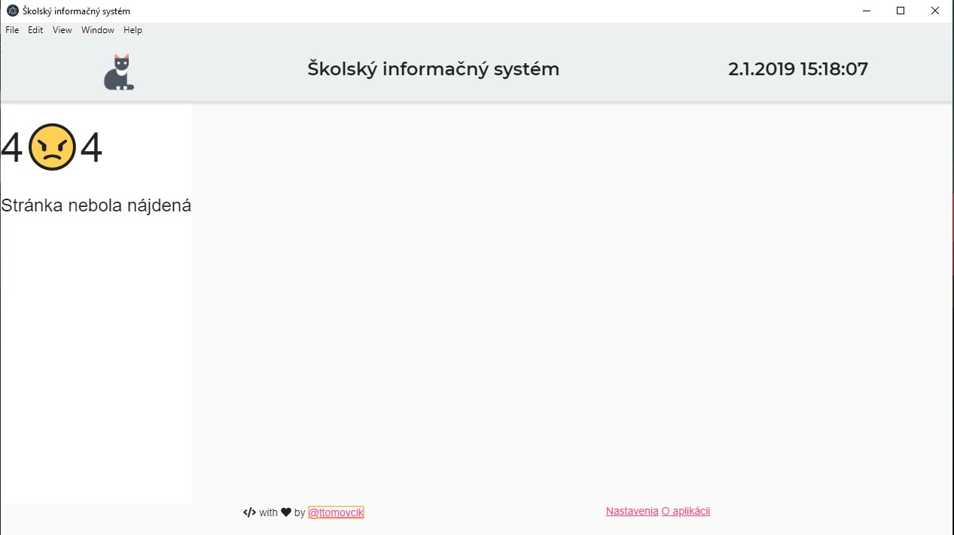
prototyp
Notes:
>>finálna verzia

Slide 18
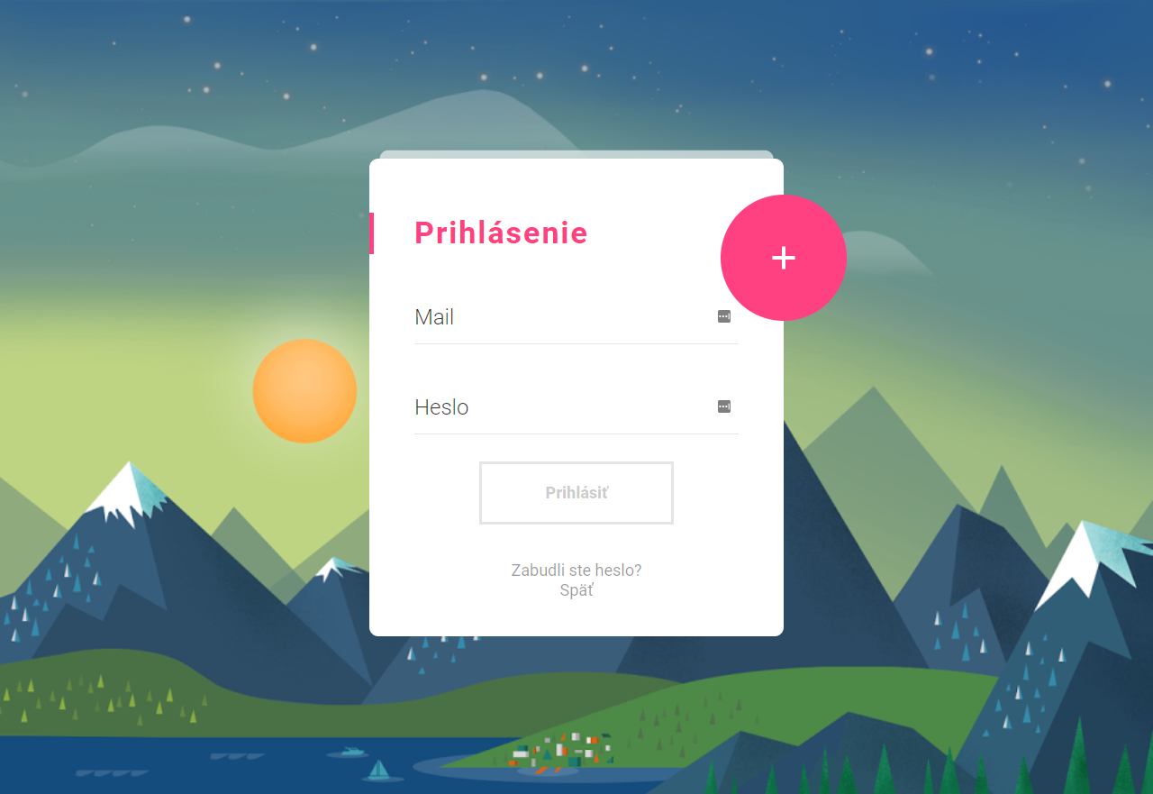
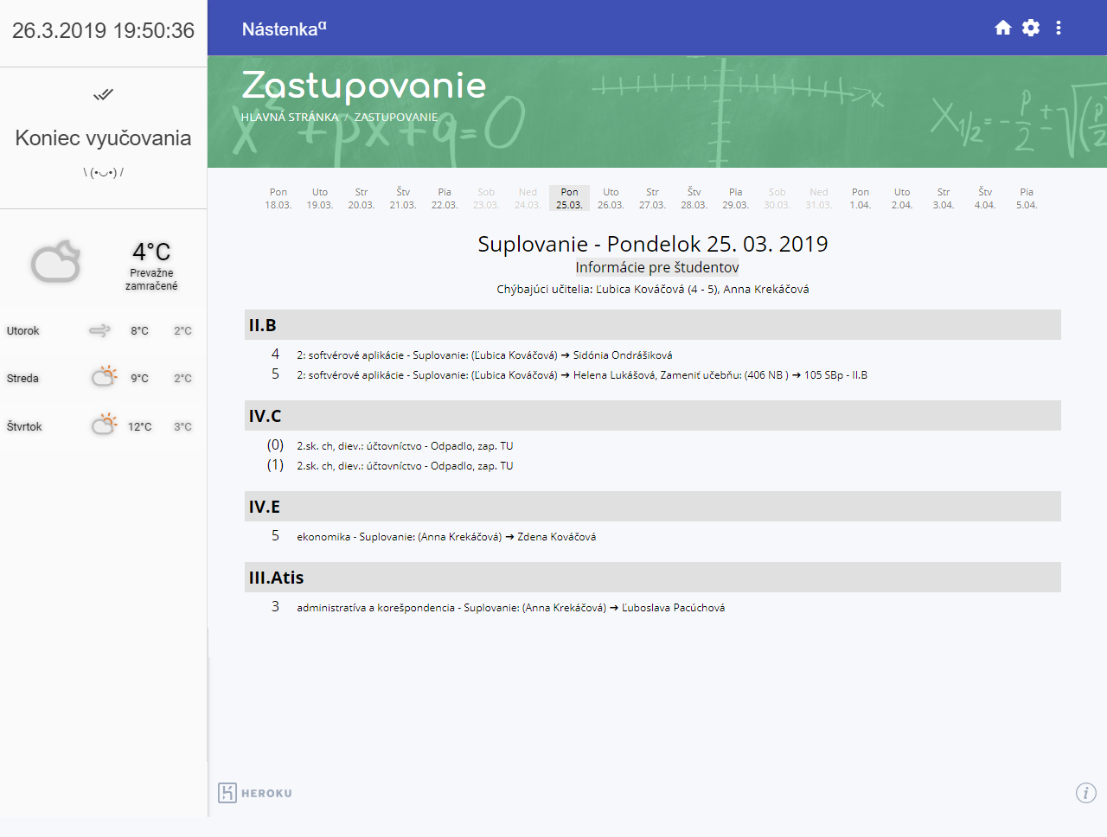
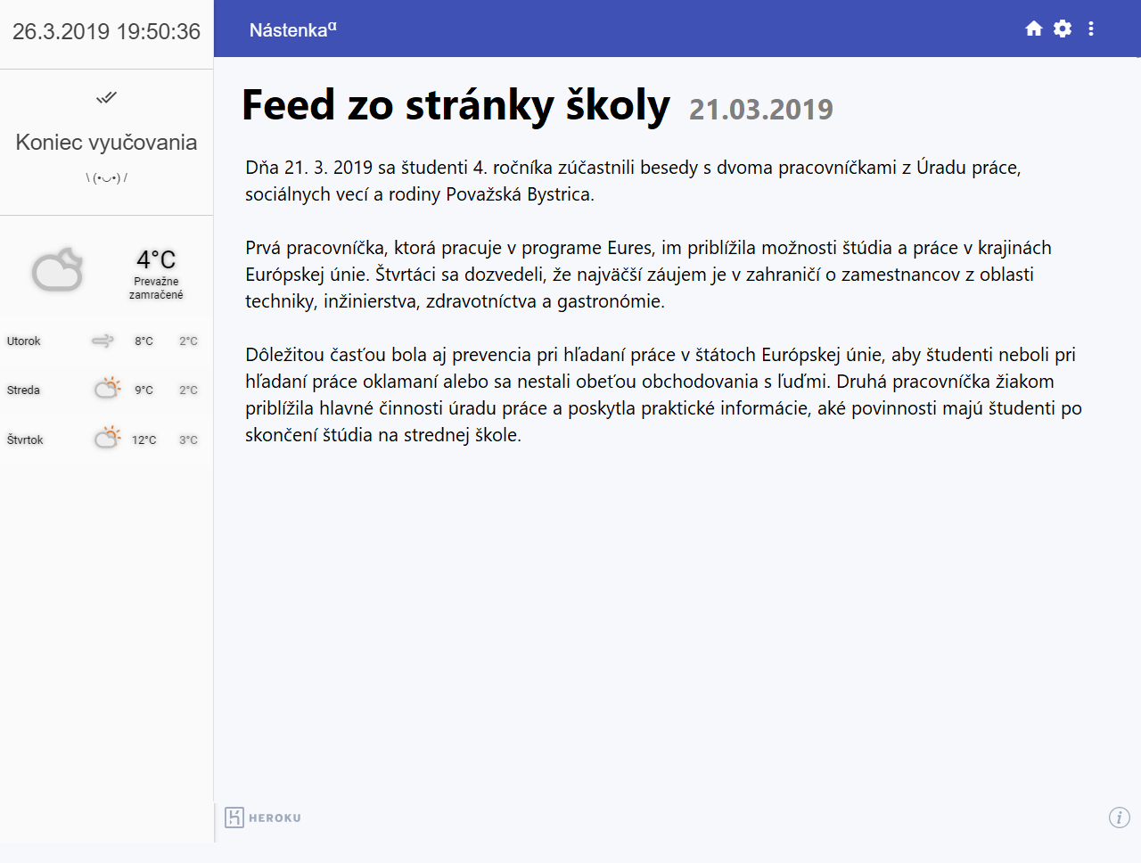
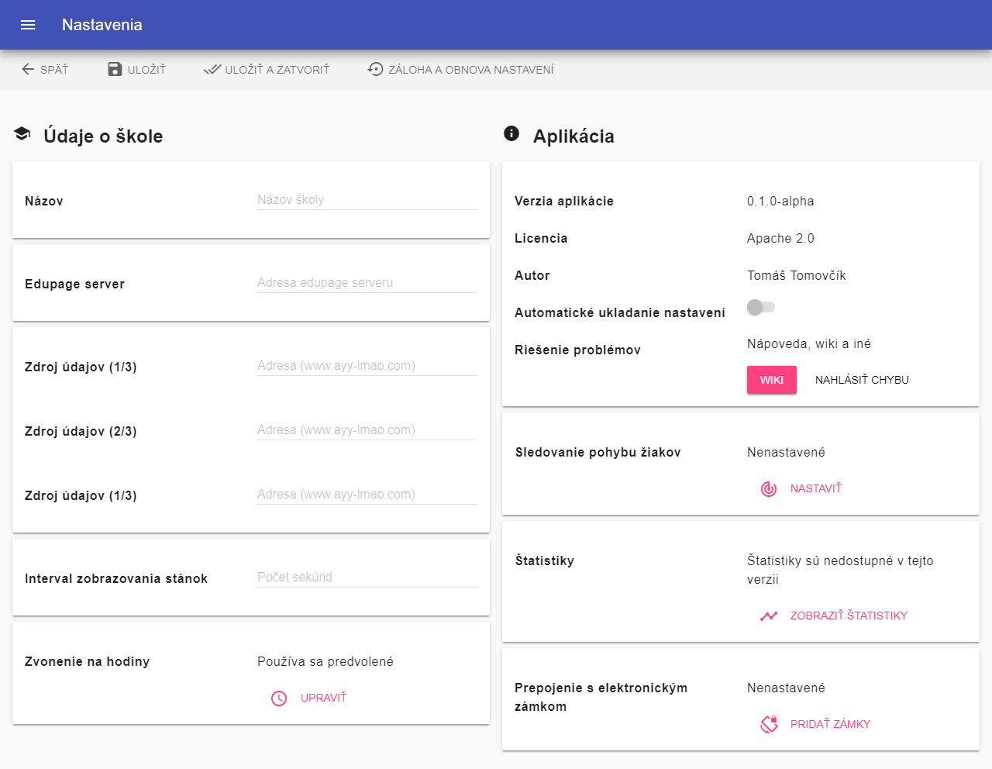
finálna verzia
Notes:
>>Zhrnutie

Slide 19

zhrnutie
Notes:
UWAGA!!1
Za týmto je koniec, POZASTAVIŤ PREZENTÁCIU (RC -> II)
Ukážka, otázky

Slide 20
Ďakujem za pozornosť
Tomáš Tomovčík
/ ttomovcik
2019
/_ ttomovcik

Slide 21

Tomáš Tomovčík
/ ttomovcik
2019
/_ ttomovcik
Notes:
KUEŠČON TAJM
🤔🤔🤔

